Slide 1
Про електронну систему документообігу регіональних управлінь освіти Харківської області

Slide 2
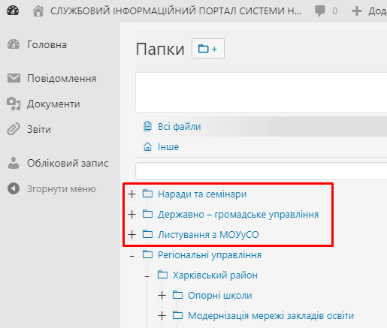
Головна папка дошкільної та загальної середньої освіти

Slide 3
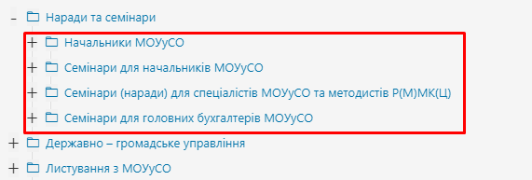
Подкаталоги головної папки дошкільної та загальної середньої освіти

Slide 4
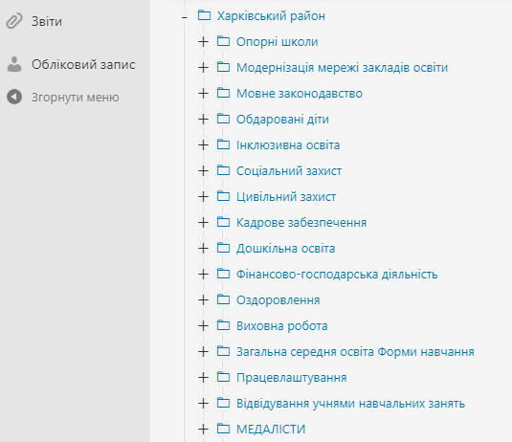
Подкаталоги папки місцевих органів управління освітою

Slide 5
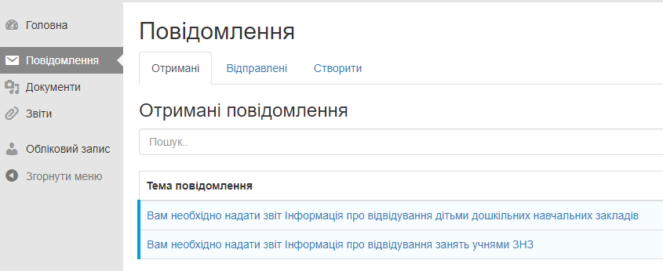
Повідомлення про виконання звітів

Slide 6
ДЯКУЄМО ЗА УВАГУ

